Slide 1

第二讲
如何申请免费样片
简单延时程序
子程序调用
带参数子程序设计
C51库函数的方便调用
如何驱动蜂鸣器
如何驱动继电器
集电极开路的概念及应用。

Slide 2
While （表达式）
{语句（内部也可为空）}
特点：先判断表达式，后执行语句。
原则：若表达式不是0，即为真，那么执行语句。否则跳出while 语句。

Slide 3
For (表达式1;表达式2;表达式3)
{ 语句（内部可为空）}
执行过程：
1.求解一次表达式1.
2.求解表达式2，若其值为真（非0 即为真），则执行for中语句。然后执行第3步。否则结束for 语句，直接跳出，不再执行第3步。
3.求解表达式3.
4.跳到第2步重复执行。

Slide 4
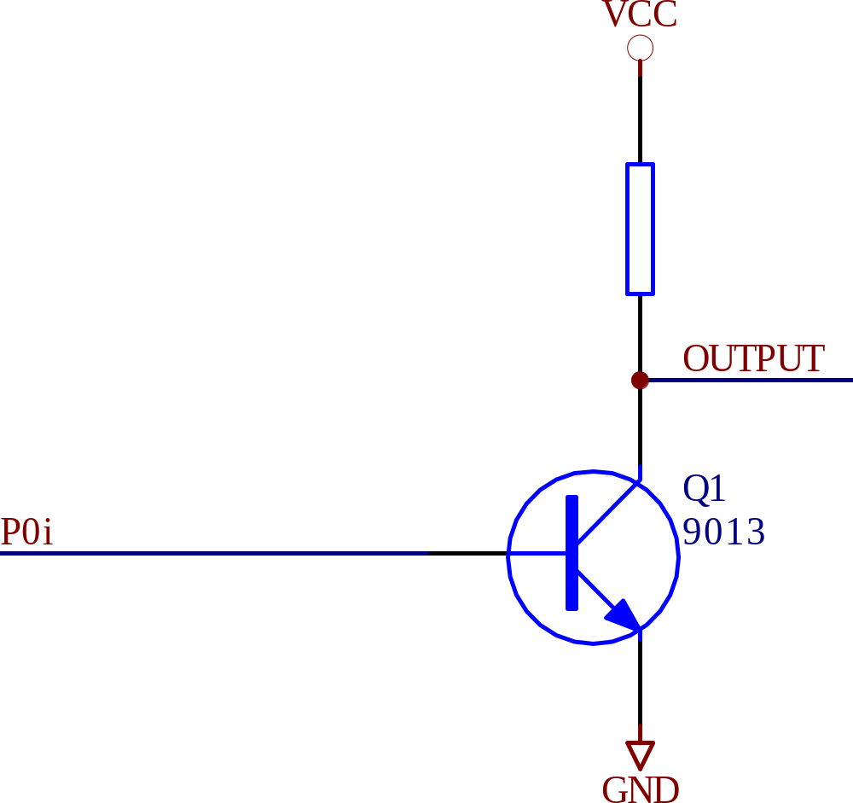
集电极开路典型图

Slide 5
课后练习
第一个发光管以间隔200ms闪烁
8个发光管由上至下间隔1s流动，其中每个管亮500ms,灭500ms,亮时蜂鸣器响，灭时关闭蜂鸣器，一直重复下去。
8个发光管来回流动，第个管亮100ms,流动时让蜂鸣器发出“滴滴”声。
用8个发光管演示出8位二进制数累加过程。
8个发光管间隔200ms由上至下，再由下至上，再重复一次，然后全部熄灭再以300ms间隔全部闪烁5次。重复此过程。
间隔300ms第一次一个管亮流动一次，第二次两个管亮流动，依次到8个管亮，然后重复整个过程。
间隔300ms先奇数亮再偶数亮，循环三次；一个灯上下循环三次；两个分别从两边往中间流动三次；再从中间往两边流动三次；8个全部闪烁3次；关闭发光管，程序停止。

